Slide 1




ỦY BAN NHÂN DÂN QUẬN LONG BIÊN
TRƯỜNG TIỂU HỌC ĐÔ THỊ VIỆT HƯNG
BÀI GIẢNG ĐIỆN TỬ
KHỐI 3
MÔN: HĐTN

Slide 2




Slide 3




Slide 4


Slide 5


Slide 6
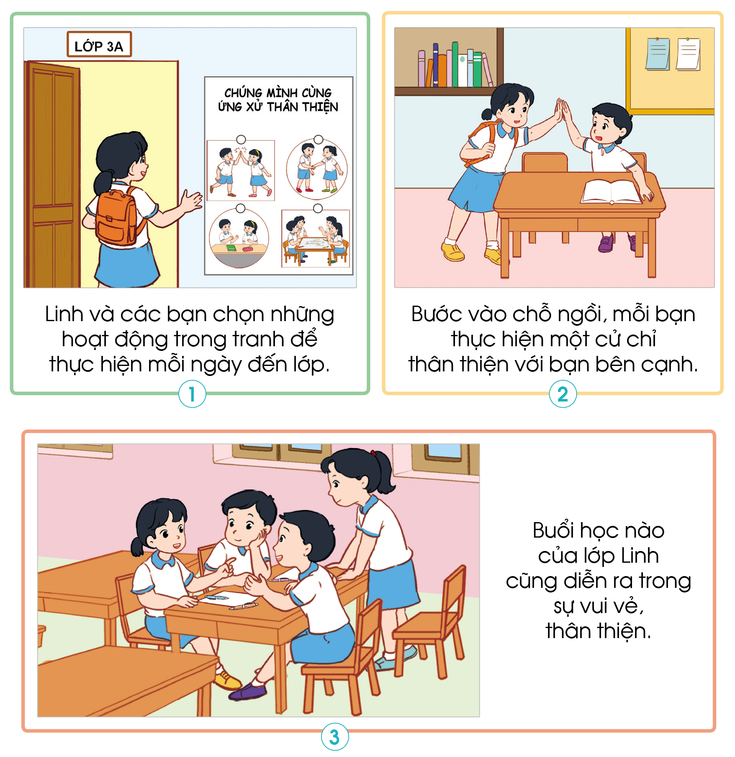

1. Nhận xét và chia sẻ
+ Hãy kể lại câu chuyện lớp học của bạn Linh.
+ Lớp học của bạn Linh có điểm gì đặc biệt?
+ Lớp học của em có những điểm nào giống và khác lớp học của bạn Linh?
+ Em và các bạn đã làm gì để thể hiện việc ứng xử thân thiện với nhau?
THẢO LUẬN NHÓM 4

Slide 7
Tham khảo
Bạn Linh là học sinh của lớp 3A. Trước cửa lớp bạn có treo một bảng gồm các hoạt động khác nhau được vẽ rất tỉ mỉ. Mỗi ngày khi đến lớp, Linh và các bạn sẽ chọn những hoạt động trong tranh để thực hiện. Ngoài ra, khi bước vào chỗ ngồi, mỗi bạn sẽ thực hiện một cử chỉ thân thiện với bạn bên cạnh như đập tay, chào hỏi,... Vì thể buổi học nào của lớp Linh cũng diễn ra trong sự vui vẻ, thân thiện.

Slide 8



Slide 9
Kết luận
Lớp học của bạn Linh đã xây dựng những biểu tượng thân thiện để mọi người cùng thực hiện theo. Các bạn trong lớp đều yêu thương, gắn bó và ứng xử thân thiện với nhau.

Slide 10


Slide 11
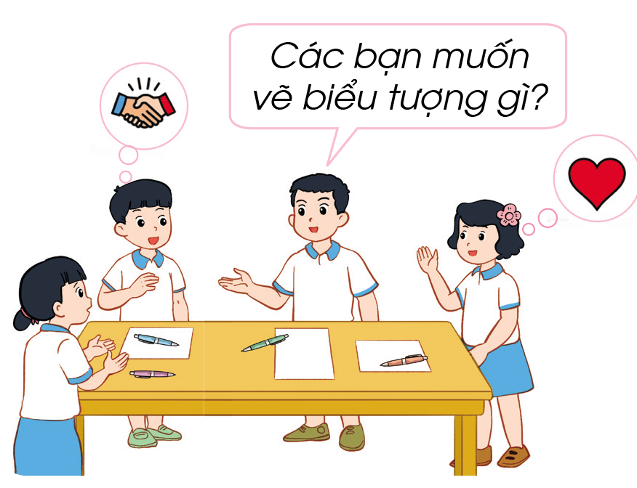
2. Xây dựng lớp học thân thiện.
Chia sẻ những việc làm để xây dựng lớp học thân thiện.
Vẽ biểu tượng trang trí lớp học để nhắc nhở các bạn cùng xây dựng lớp học thân thiện.
THẢO LUẬN NHÓM 4

Slide 13
Kết luận
- Những việc làm để xây dựng lớp học thân thiện:
+ Đoàn kết, yêu thương, giúp đỡ lẫn nhau trong học tập và đời sống
+ Khi có tranh chấp không nên cãi vã hay đánh nhau mà bình tĩnh để hóa giải trong hòa bình.
+ Trong giờ học luôn tươi cười, niềm nở với các bạn.
+ …..

Slide 14
Một số hình ảnh lớp học thân thiện

Slide 15
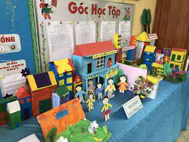
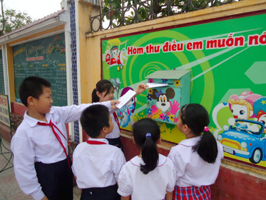
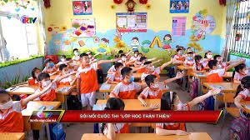

Slide 16


Slide 17



